Slide 1


Hi
카카오 UI를 이용한
짝 맞추기 게임
Feat. 카카오로그인, 보물찾기, 출석체크
컴퓨터공학부 김선민
멀티미디어공학과 장성준

Slide 2

파이어베이스연동
주요 기능
카카오 API 연동
구글 맵 연동
게임 기능
게임 내 대전 기능 (소켓 통신 X)
대전 중 아이템 사용
1대1 및 추가 인원 접속 시 자동 방 생성 기능
게임 종료 후 점수 및 랭킹 반영
게임 외 기능
(Kakao 로그인 API 연동) 카카오톡으로 로그인하기 기능
(Google Map 연동) 이용한 보물찾기 기능 - 실시간 위치 찾기
출석체크 기능
미완성 부분
카카오 링크 이용한 메시지 전송
만보기 기능을 통한 게임 내 머니 획득

Slide 3

적용 기술
게임부분
게임 외적 부분
추가 내용
게임 유저들 정보 Firebase에 저장 및 연동.
카드 관련 정보 Firebase에 저장 및 연동.
출석 정보 Firebase에 저장 및 연동을 통한 출석체크 기능 구현.
구글 맵 실시간 위치 정보를 통한 보물찾기 구현.
카카오계정 로그인 API
카카오 Developer (https://developers.kakao.com/features/kakao)
구글 (http://www.google.com)
파이어베이스 문서 (https://firebase.google.com/docs/android/setup?authuser=0)
깡샘의 안드로이드 / 될 때까지 안드로이드

Slide 4

역할분담
게임부분
게임 외적 부분
화면 구성
게임 대전 기능
게임 방만들기 기능
게임 화면 조작
게임 중 아이템 사용
점수 및 랭킹 실시간 반영
화면 디자인
카카오 API 기능 이용
출석체크 기능
구글 맵 이용한 보물찾기
데이터
파이어베이스
연동

Slide 5
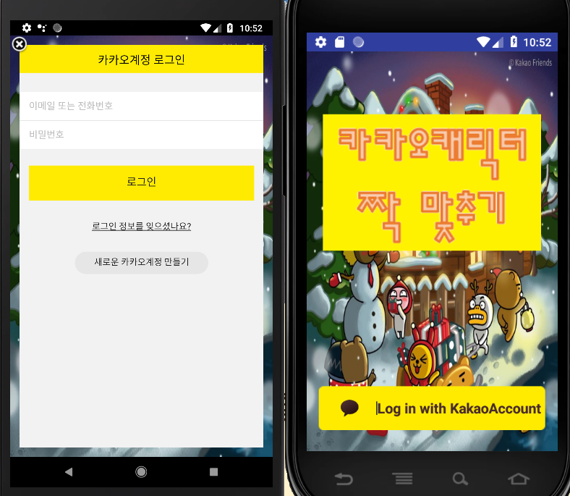
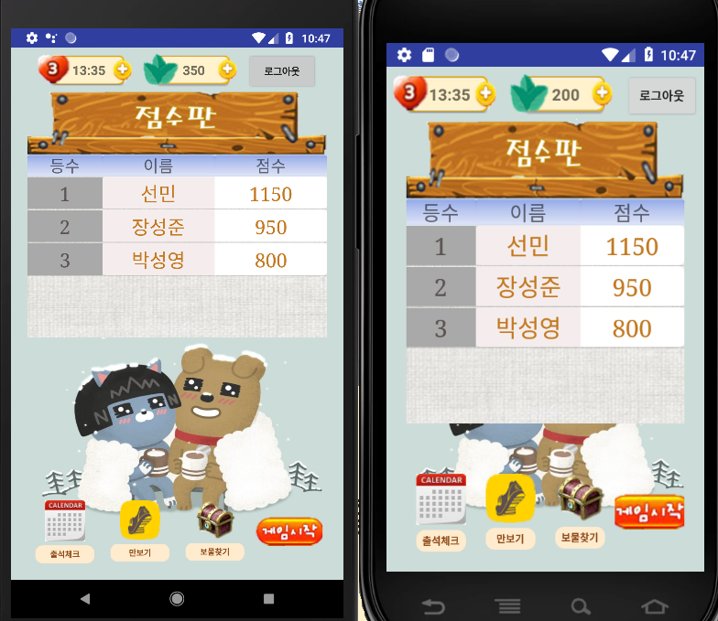
주요 화면 구성
Notes:
3M안인지

Slide 6
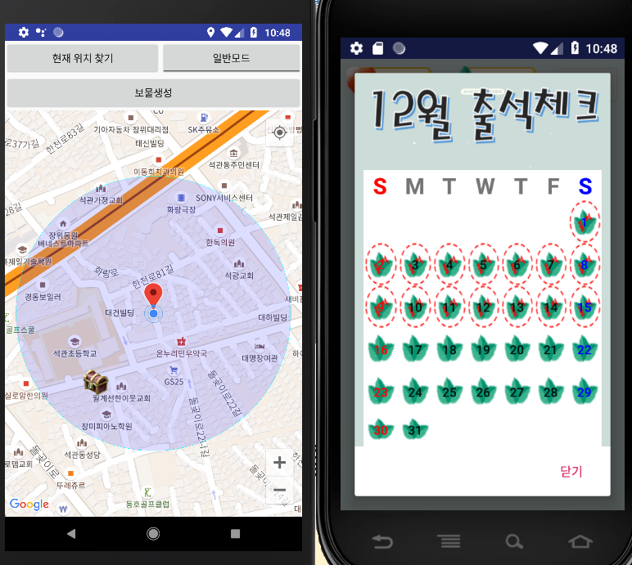
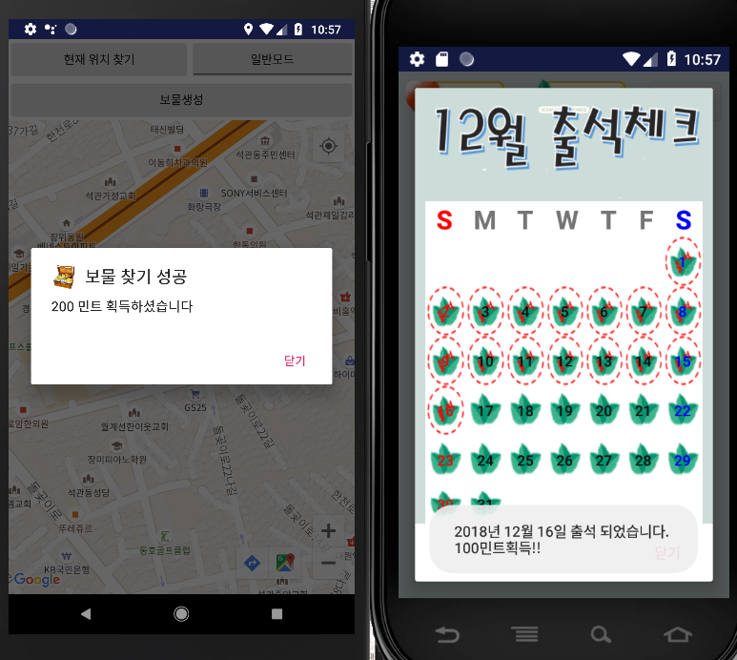
주요 화면 구성
Notes:
3M안인지

Slide 7
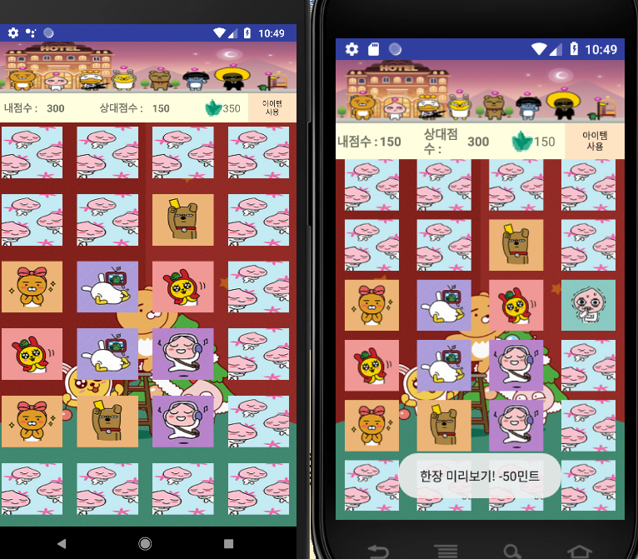
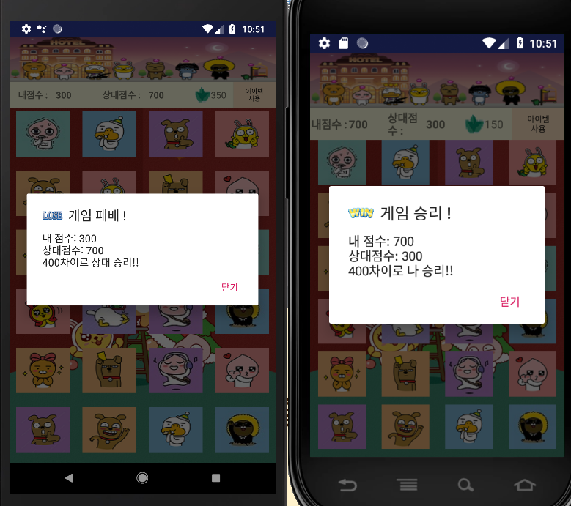
주요 화면 구성
Notes:
3M안인지

Slide 8

시연
Notes:
3M안인지

Slide 9

추후 개선 사항
게임 진행 중 유저가 나갈 시 상대방이 인식 불가 및 점수 반영 불가
1차적으로 구현하지 못했던 카카오 관련 api 기능 추가
보다 정보가 많고 기능이 다양한 구글 API 이용

Slide 10

Bye
감사합니다.

